Slide 1

Unidad 1:
Conceptos básicos de una Base de Datos
Diseño de Base de Datos

Slide 2
Unidad 1 Conceptos básicos de una Base de Datos
Objetivo:
Al finalizar la unidad el estudiante explica los conceptos básicos en el entorno de una Base de Datos

Slide 3
Agenda
Concepto de Base de Datos.
Software y administración de Base de Datos (DBMS).
Administración de Base de Datos.
Proyecto e implementación de una Base de Datos.

Slide 4
¿Para qué creamos una base de datos?

Slide 5

Para guardar datos….

Slide 6

Para organizar los datos
adecuadamente…

Slide 7

y posteriormente el usuario pueda utilizarla y tomar decisiones…

Slide 8
¿Qué es una Base de Datos?

Slide 9

Base de Datos
Es un conjunto de datos persistentes utilizado por los sistemas de aplicaciones de una organización determinada.
Es una colección de datos interrelacionados creados con un DBMS (database management system).
Es un conjunto autodescriptivo de datos integrados.

Slide 10

Base de Datos
Es una colección de información organizada de forma que un programa de aplicación pueda seleccionar rápidamente los fragmentos de datos que necesite.
Es un sistema de archivos electrónico.

Slide 11
Jerarquía de los elementos de datos
En el procesamiento de archivos:
Bits
Bytes o caracteres
Campos Registros
Archivos
En el procesamiento de BD:
Archivos
+
Metadatos
+
Indices
Bits
Bytes o
caracteres
Campos
Registros

Slide 12
METADATO
Meta
Datum
“después de”, “más allá de”
“lo que se dá”
“sobre datos”
“Los metadatos son datos altamente estructurados que
describen la información, el contenido, la calidad,
la condición y otras características de los datos”

Slide 13
Tabla del Sistema de Tablas
Nombre de la tabla | Número de columnas | Llave Primaria
Alumno | 4 | #Alumno
Profesor | 3 | #Profesor
Curso | 3 | Cod_Curso
Registro | 3 | {#Alumno, Cod_Curso}
Metadatos:
Descripción de la estructura de la BD
Se almacena en
tablas (tablas del sistema)
Tabla de las Columnas del Sistema
Nombre de Columna | Nombre de Tabla | Tipo de dato | Longitud
#Alumno | Alumno | Entero | 4
Al_Apellido | Alumno | Texto | 20
-------- | ----------- | ------- | --
#Profesor | Profesor | Entero | 4
Pr_Apellido | Profesor | Texto | 20
-------- | ----------- | ------- | --
-------- | ----------- | ------- | --

Slide 14

ÍNDICES
“Los indices son objetos de bases de datos diseñados para mejorar el rendimiento de las consultas. Para ello existen varias herramientas que asisten en la tarea de administración y mantenimiento de índices”

Slide 15
Índices:
Mejoran el acceso a los datos almacenados
Empleados para clasificación y recuperación de datos
Tabla Alumnos
#Alumno | Al_Apellido | Al_Nombre | Especialidad
100 | Pérez | Juan | Ingeniería de Sistemas
200 | López | María | Ingeniería de Sistemas
300 | Sánchez | Elena | Ingeniería Electrónica
400 | Pérez | Andrés | Ingeniería Electrónica
500 | Valdivia | Carlos | Ingeniería de Sistemas
600 | Zumaeta | José | Ingeniería Electrónica
700 | Montes | Fernando | Ingeniería de Sistemas

Slide 16
Al_Apellido | #Alumno
López | 200
Montes | 700
Pérez | 100, 400
Sánchez | 300
Valdivia | 500
Zumaeta | 600
Índice por Apellido
Índice por Especialidad
Especialidad | #Alumno
Ingeniería de Sistemas | 100, 200, 500, 700
Ingeniería Electrónica | 300, 400, 600

Slide 17
REGISTRO LÓGICO
NRO O/C
PROVEEDOR
FECHA
COMPRADOR
TOTAL
01-002560
LAU CHUN S.A. TAI LOY S.A.
XXXXXXXXXXXXXXX
16-08-09
16-08-09
Federico López
S/. 450.50
01-002561
99-999999
Alejandra Ruiz XXXXXXXXXXXX
S/. 840.50
S/. 0.00
dd-mm-aa
Representa la percepción del usuario o programador de lo que es un registro de datos.

Slide 18
REGISTRO FÍSICO
REG.1
REG.2
REG.3
Puede consistir de varios registros lógicos, además de un control del sistema donde guarda información sobre el almacenamiento para facilitar la búsqueda.
Es una unidad de transferencia de datos entre el dispositivo de almacenamiento y la memoria principal.

Slide 19
ESQUEMA Y SUBESQUEMA
Esquema
Es la descripción lógica de la Base de datos, con todos los campos de datos y de los registros almacenados.
Proporciona los nombres de los archivos (entidades y sus atributos) y especifica las relaciones entre ellos.

Slide 20
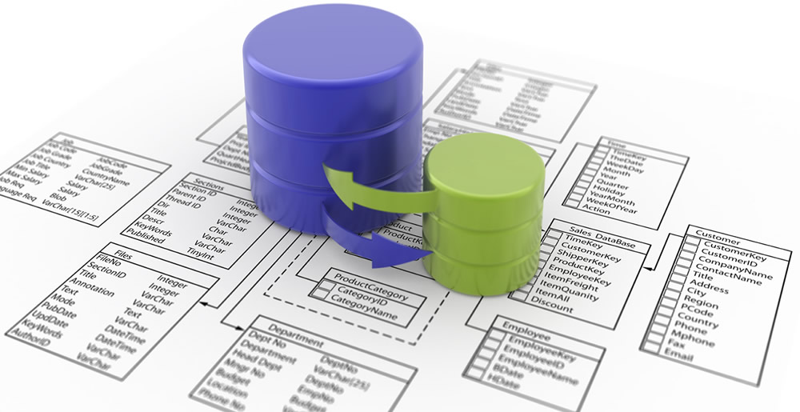

Slide 21
ESQUEMA Y SUBESQUEMA
Subesquema
Es la visión que tienen el usuario y el programador de aplicaciones de los datos que utilizan.
Es sinónimo de área o vista.
Del mismo esquema se pueden derivar muchos subesquemas.

Slide 23
Modelo de Datos
Un modelo de datos es una serie de conceptos que se emplean para describir un conjunto de datos, las relaciones entre ellos, la semántica y las ligaduras de consistencia (restricciones)

Slide 24
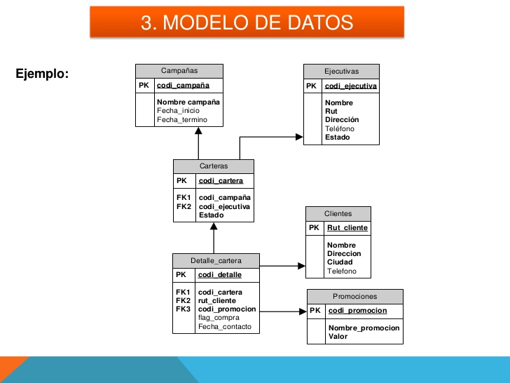

Slide 25

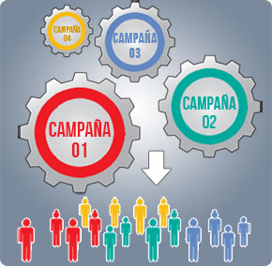



Conceptos del negocio relacionados al modelo anterior:
Campañas
Ejecutiva
Carteras
Cliente
Promociones

Slide 26

Correspondencia entre el negocio y el modelo de datos:
Campañas
Ejecutiva
Cliente
Carteras
Promociones

Slide 27
Comparación de terminologías
Modelo Relacional | Esquema | Relación | Tupla | Atributo | Valor de atributo
Modelo de Datos | Modelo de BD | Entidad | Instancia | Atributo | Dominio o valores de atributo
Base de Datos (DBMS) | Base de Datos | Tabla | Fila | Columna | Valores, Reglas, Defaults
Mainframes, AS/400 | Librería | Archivo físico | Registro | Campo | Valor de campo

Slide 28
Ventajas del enfoque de BD.
Disminuye la redundancia de datos.
Preserva la independencia de los datos respecto de las aplicaciones.
Permite compartir datos, controlando los accesos concurrentes.
Facilita el establecimiento de estándares. Permite definir restricciones de seguridad.
Posibilita la integridad de los datos.

Slide 29
Arquitectura típica de una aplicación
con DBMS
Nivel Externo
(vistas individuales de los usuarios)
Nivel Lógico
(qué datos se almacenan y cómo se relacionan)
Nivel Físico o Esquema Interno (vista del almacenamiento)

Slide 30
Independencia de Datos
Independencia Lógica
Es la capacidad de modificar la estructura lógica sin que por ello tengan que reescribirse los programas.
Es posible hacer modificaciones en el Nivel Lógico sin afectar el Nivel Externo
Independencia Física
Es la capacidad de modificar la distribución y la organización física de los datos sin afectar la estructura lógica general ni los programas de aplicación.
Es posible hacer modificaciones en el Nivel Físico o Esquema Interno sin que se afecten los niveles Lógico ni Externo

Slide 31
El Sistema de Administración de BD
(DBMS ó SGBD)
Es, básicamente, una colección de archivos interrelacionados y un conjunto de programas para crear, almacenar y modificar estos archivos.
Su propósito es resguardar la información de dichos archivos y hacer que esté disponible cuando se la solicite.
Proporcionan un entorno práctico y eficiente para la recuperación y el almacenamiento de los datos.

Slide 32
El Sistema de Administración de
BD (DBMS ó SGBD)
Funciones principales:
Crear, organizar y manipular la Base de Datos
Mantener Sub-Sistemas de Seguridad, Integridad, Control de concurrencia y Recuperación.
Administrar el diccionario de datos.
Optimizar el desempeño.

Slide 33
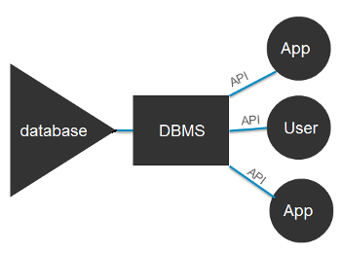

Slide 34
Seguridad, Integridad y Recuperación
Seguridad implica asegurar que los usuarios están autorizados para llevar a cabo las tareas que tratan de ejecutar
Integridad implica asegurar que lo que tratan de hacer los usuarios es correcto.
Recuperación implica asegurar la base de datos contra daños en el sistema o en el hardware.

Slide 35
El Sistema de Administración de BD (DBMS)
Peticiones de
Sistema
Operativo
BD
Física
DBMS
usuario
El DBMS sirve de interfase entre las peticiones de usuario y los datos almacenados

Slide 36
Componentes Funcionales de un DBMS
Administrador
Usuarios
sofisticados
de Base de Datos
Programadores
Usuarios
finales
Sentencias
Programas de
Aplicación
DDL
Consulta
Interactiva
Compilador del Lenguaje anfitrión
precompilador
Compilador
De consultas
Sentencias DML
Optimizador
De consultas
Transacciones Compiladas (Programas)
Compilador
De DDL
Catálogo
Del
sistema
Compilador del DML
Procesador
De base de Datos en tiempo De ejecución
Gestor de Datos almacenados
BASE DE DATOS ALMACENADA
Fuente: R. Elmasri
 |  | Subsistemas de control de concurrencia / Respaldo / recuperación

Slide 37

El Administrador de la BD (DBA)
Funciones
Definir el modelo de datos o esquema conceptual. Definir el esquema interno.
Definir las restricciones de seguridad e integridad.
Definir procedimientos de respaldo y recuperación. Supervisar el desempeño y responder a cambios en los requerimientos.

Slide 38
Esquemas Físicos de Bases de Datos
Son las arquitecturas lógico-físicas con las que se implementan las Bases de Datos.
Jerárquicas
Redes
Relacionales

Slide 39
Bases de Datos Jerárquicas
Los archivos que componen la base de datos están organizados en niveles ordenados por jerarquías.
Las relaciones entre los datos se representan mediante enlaces, que se pueden ver como punteros físicos
Un archivo padre puede tener muchos
hijos o ramificaciones.
Un archivo hijo no puede tener mas que un padre.

Slide 40
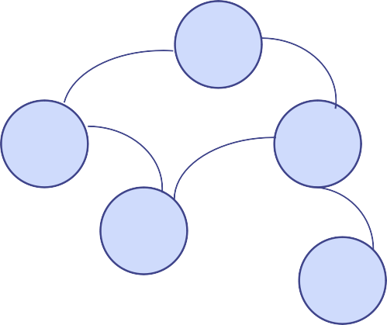
Base de Datos de Redes
Los Archivos que componen la base de datos están organizados en base a una estructura de red.
Las relaciones entre los datos se representan mediante enlaces, que se pueden ver como punteros
Se habla de archivos propietarios y archivos miembros.
Un archivo miembro puede tener más de un archivo propietario

Slide 41
Base de Datos Relacional
Los archivos se denominan tablas o Relaciones
La representación de las tablas es la de una matriz bidimensional.
Las filas se denominan tuplas y representan los registros de información.
Las columnas representan a los atributos.
El rango de valores posibles del atributo se denomina dominio.
Las relaciones entre las tablas se establecen mediante los valores de atributos comunes (en lugar de hacerlo mediante punteros)

Slide 42
Fases en el diseño e implementación de una base de datos grande
Contenido de datos y estructura
Aplicaciones de
bases de datos
Fase 1: Recopilación y Análisis de requisitos
Requisitos de datos
Requisitos de procesamiento
Fase 2: Diseño conceptual
Diseño del esquema conceptual (independiente del DBMS)
Diseño de transacciones y de la aplicación (independiente del DBMS)
Fase 3: Elección del DBMS
Fase 4: Mapeo del modelo de datos (diseño lógico)
Fase 5: Diseño físico
Esquema lógico y diseño de vistas (depende del tipo de DBMS)
Restricciones de rendimiento de frecuencias
Diseño del esquema interno (depende del DBMS)
Fase 6: Implementación y puesta a punto del sistema
Sentencias DDL
Sentencias SDL (instrucciones de definición de almacenamiento)
Implementación de transacciones y aplicaciones
Fuente: Fundamentos de Sistemas de Bases de Datos. Elmasri / Navathe. 5ta Ed.

Slide 43
Niveles de Modelos de Datos
Conceptual | Descripción a alto nivel de la estructura de la información: los conceptos y sus interrelaciones Mínimo (sin redundancia) Independiente del tipo de DBMS a utilizar
Lógico | Descripción de la estructura de la base de datos en términos de las estructuras de datos que puede procesar un tipo de SGBD Depende del tipo de DBMS a emplear (relacional, OO, etc.) no del producto concreto Si relacional, normalizado por lo menos en 3FN
Físico o de Implementación | Descripción de la implementación de una base de datos Depende del SGBD concreto

Slide 44
¿Para qué modelar datos?
Para analizar los datos de un sistema y
encontrar:
el significado de los datos,
las relaciones entre datos,
la necesidad y persistencia de los datos.
Para crear una representación de la visión que tienen los usuarios de los datos y que permita una fácil comunicación con ellos.
Para documentar las definiciones y la organización de los datos.

Slide 45
Referencias
Fundamentos de Sistemas de Bases de Datos
Elmasri, Navathe
Procesamiento de Bases de Datos
Kroenke.
Fundamentos de Bases de Datos
Silverschatz, Korth, Sudarshan.
Sistemas de Bases de Datos
C. J. Date.

